Slide 1
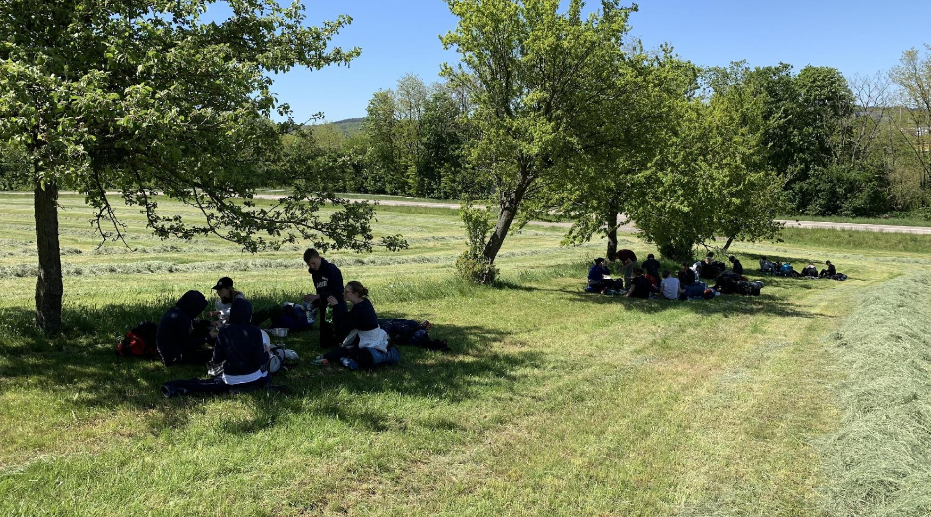

Reis klas 8
Met de klas op wandelreis

Slide 2
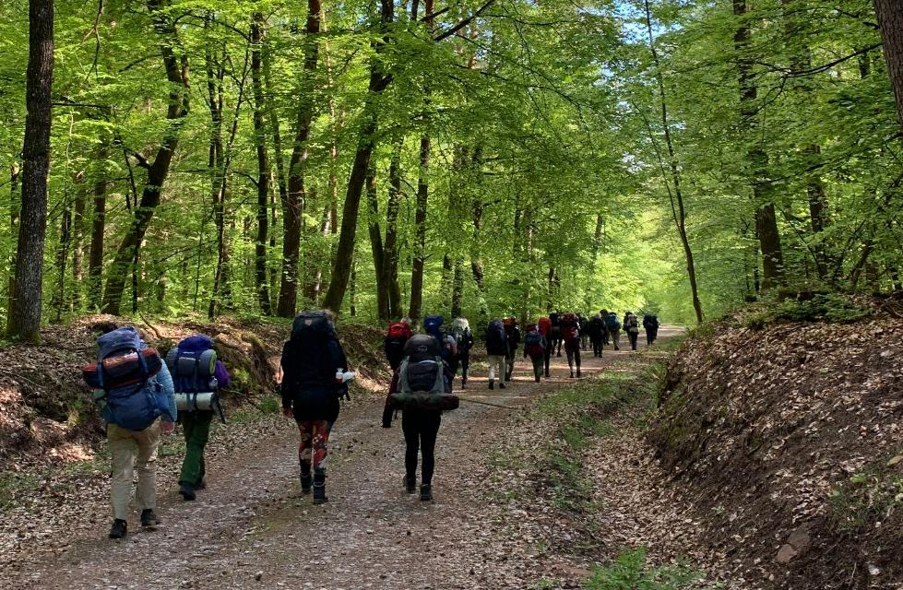
Praktische zaken
Reis klas 8
Een wandelreis met elkaar en de elementen
gebied
paklijst met kleding en spullen
personalia

Slide 3
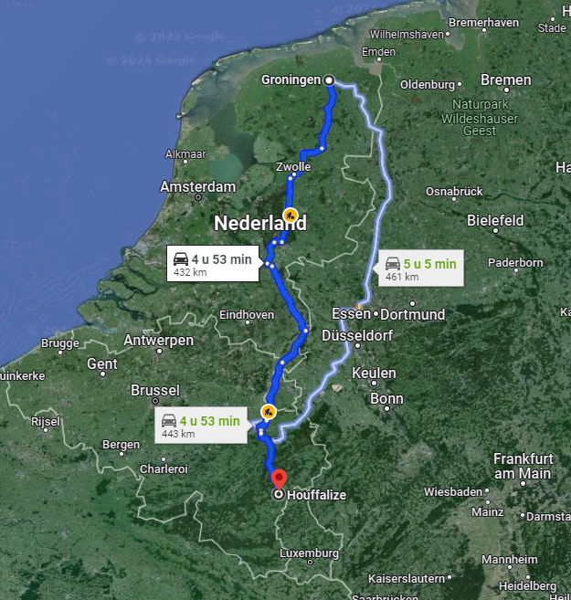
Gebied
Belgische Ardennen
gebied tussen
La Roche en Ardenne
Houffalize en Bertogne
Parc naturel des Deux Ourthes
Notes:
60-80 liter
Zorg dat er plek is om zaken aan de tas te kunnen binden en te haken. Probeer ook eens te ontdekken wat een comfortabel gewicht is om te dragen.
We kunnen ons voorstellen dat niet iedereen een dergelijke tas heeft, aanschaf is niet altijd noodzakelijk,
vraag ook eens rond in kennis- of vriendenkring wellicht kunt u lenen.

Slide 4
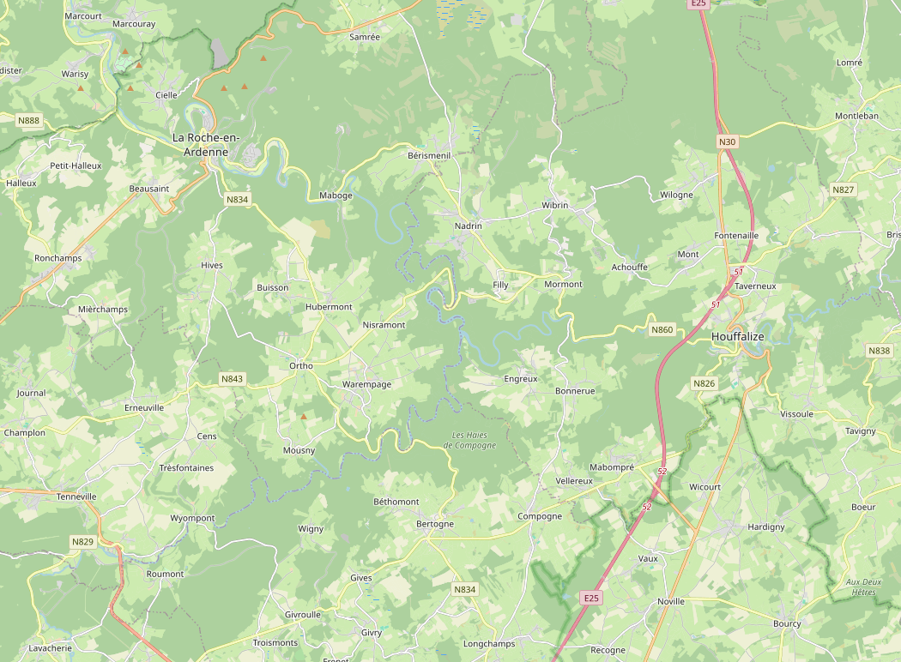
Gebied

Slide 5
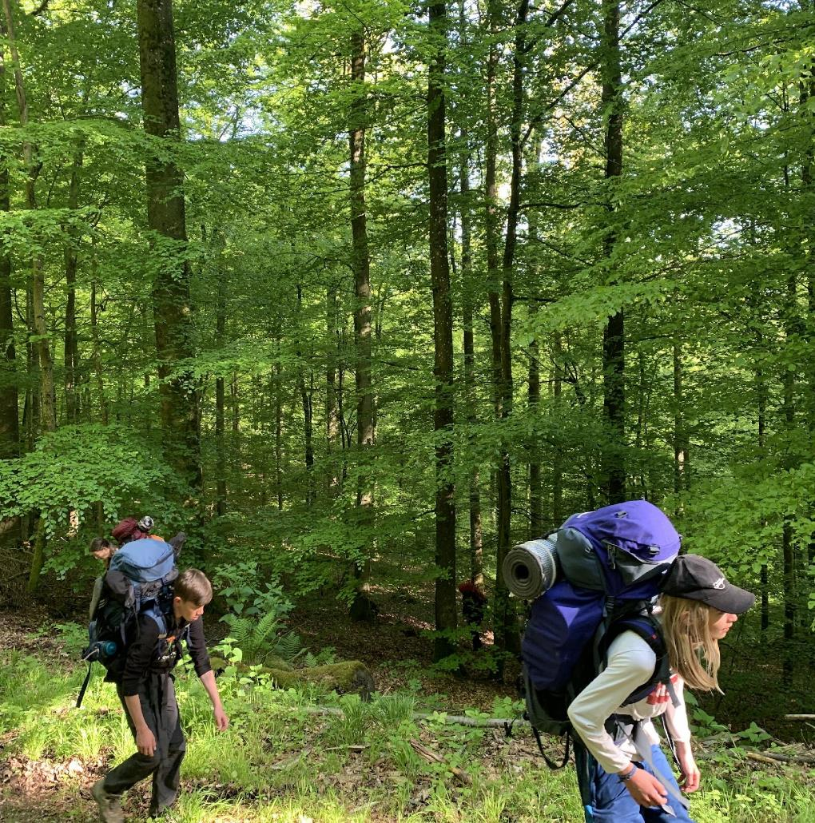
Bosrijk
veel wandelmogelijkheden
echt natuur gevoel
goed bereikbaar per bus

Slide 6
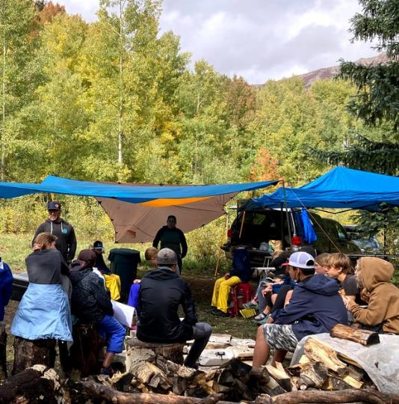
Homecamp ouders zijn bekend.
Oud-leerlingen zijn bekend en gekoppeld aan de mentorklas.
Busvervoer is geregeld.
Notes:
Home camp is een ondersteunende functie die vanuit een centraal punt de verschillende groepen kan ondersteunen. Ze zijn relatief dicht in de buurt.
Mochten er zich extremen voordoen met bijvoorbeeld warm weer, dan zou homecamp kunnen inspringen om extra water aan te voeren.
Mocht er onverhoopt een leerling ziek worden en écht niet door kunnen dan kan deze worden opgehaald en bij homecamp worden opgevangen.
Homecamp fungeert ook als contactpersoon naar de mentoren als zich iets bij het thuisfront heeft voorgedaan bij een van de leerlingen wat onverwijld moet worden bericht, maar ook andersom. Leerlingen hebben geen direct contact met het thuisfront.

Slide 7
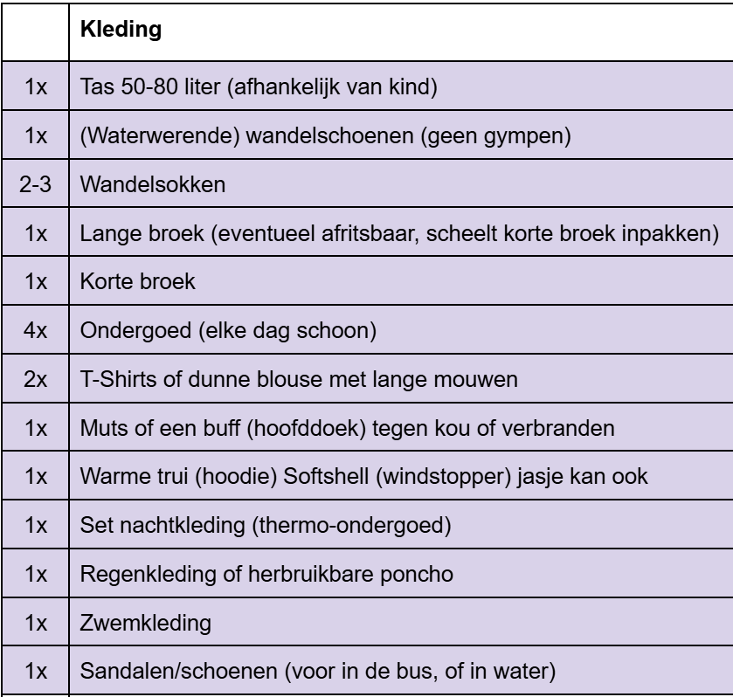
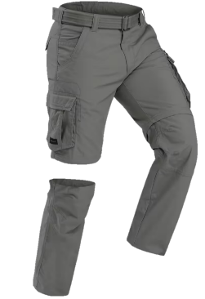
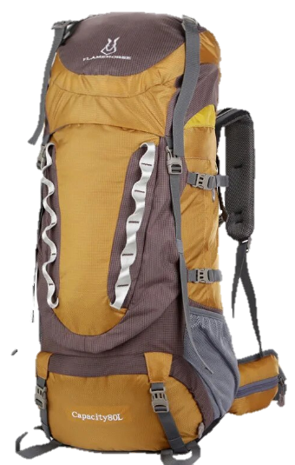
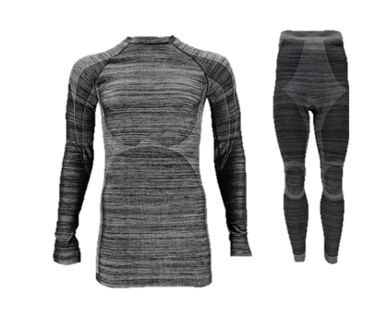
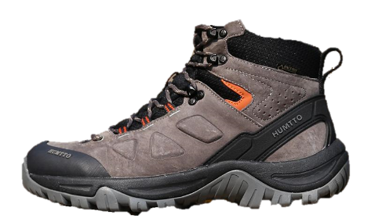
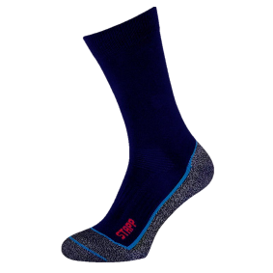
Notes:
Zoek een tas passend bij postuur van uw kind.
water werende schoenen zeer van belang, anders hele dag natte voeten na het lopen in lang gras.
thermo ondergoed kan zorgen voor meer comfort in de nacht ook hoeft de slaapzak dan iets minder isoleren te zijn.
slapen met een hoodie op kan er voor zorgen dat er minder warmte verlies is via het hoofd.

Slide 8
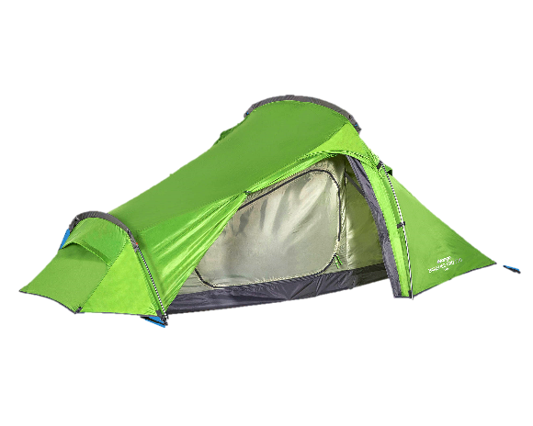
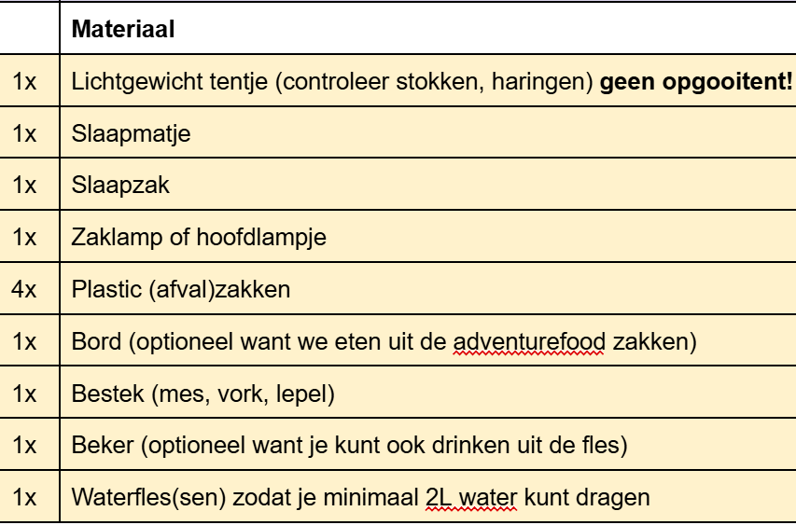
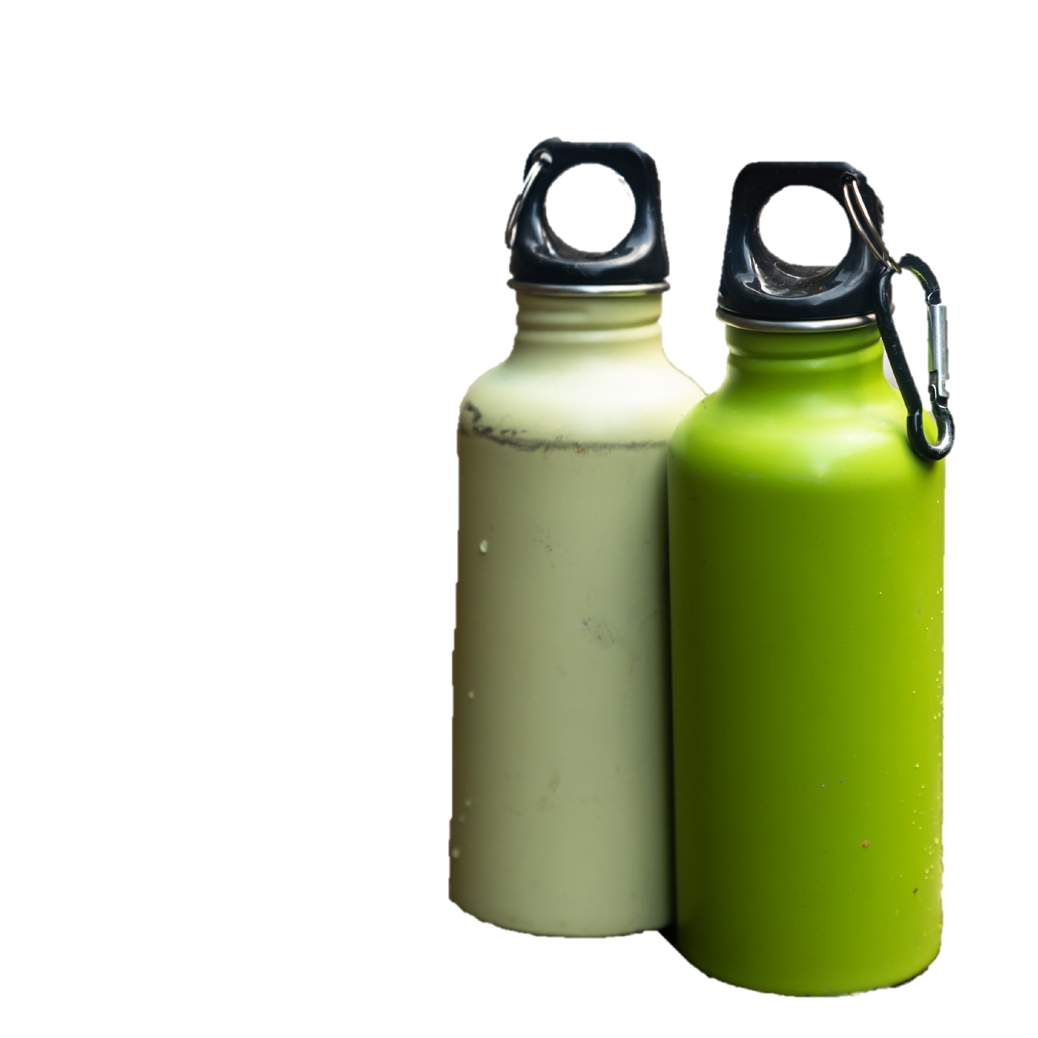
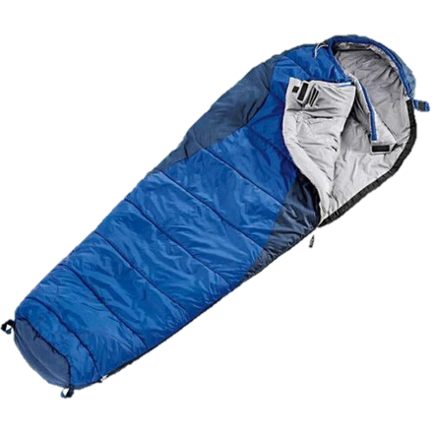
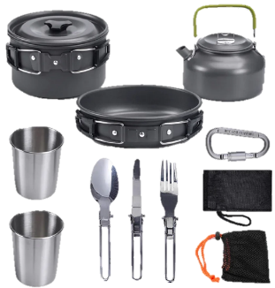
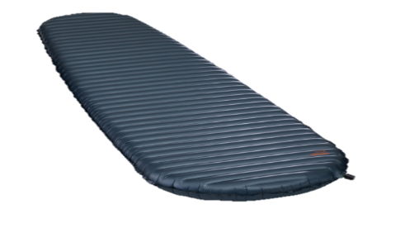
Notes:
Geen hoepeltent, makkelijk op te zetten maar onmogelijk om vier dagen te dragen.
slaapmat is bijna altijd groot, maak hierin verstandige keuzes
slaapzak moet comfort kunnen bieden tot ongeveer 5 graden celsius, de nachten kunnen koud zijn in mei.
een bord of grote (metalen) kop is aan te bevelen omdat dit jaar ook een maaltijd zal worden bereid die NIET uit de adventurefood zakjes komt.
de waterfles kan prima een standaard SPA fles zijn.

Slide 9
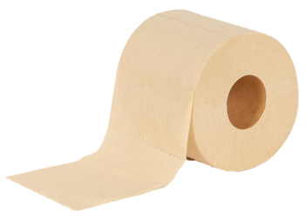
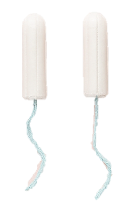
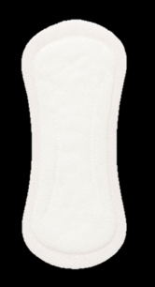
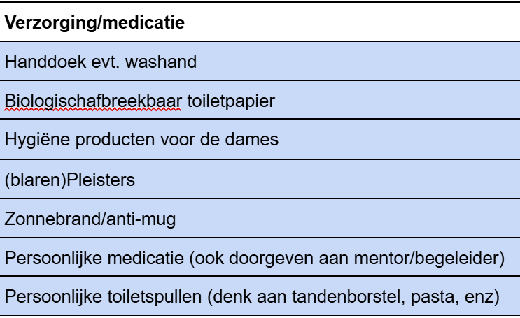
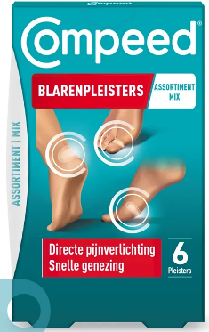
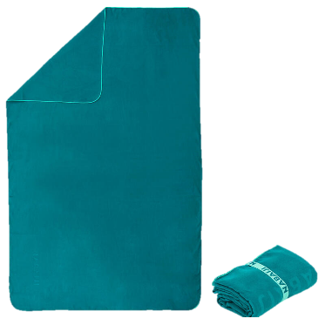
Notes:
Biologisch toiletpapier kan ook klassikaal worden aangeschaft en de rollen verdeeld.
blarenpleisters gaan ook mee in de EHBO tas van de begeleiders, maar is ook zeker fijn om zelf te hebben.
zonnebrand en anti mug is deels afhankelijk van de weersomstandigheden, check in de dagen voor vertrek wat het weer gaat doen.

Slide 10
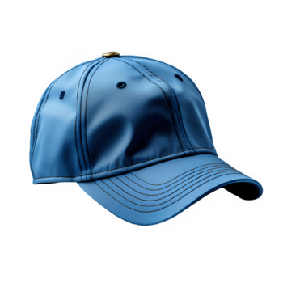
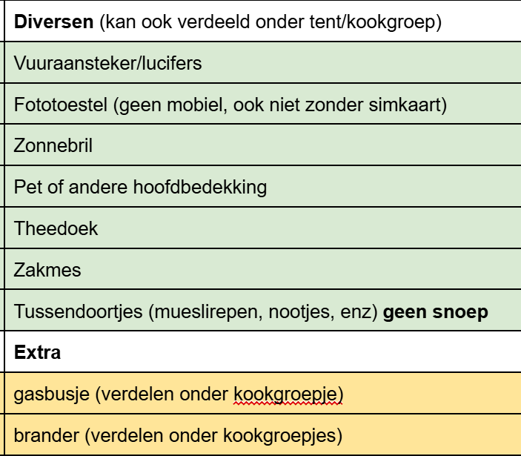
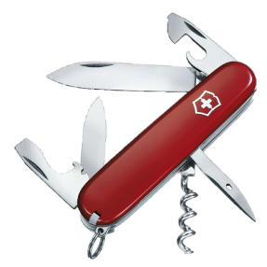
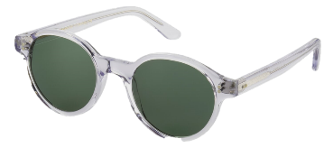
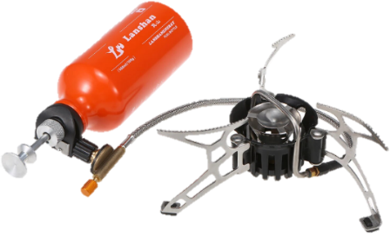
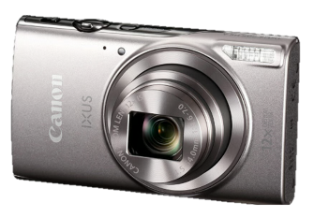
Notes:
een standaard formaat zakmes is een handig hulpmiddel voor op reis.
gasbusjes en branders kunnen worden verdeeld onder de kookgroepjes niet iedereen hoeft dit mee te nemen!

Slide 11
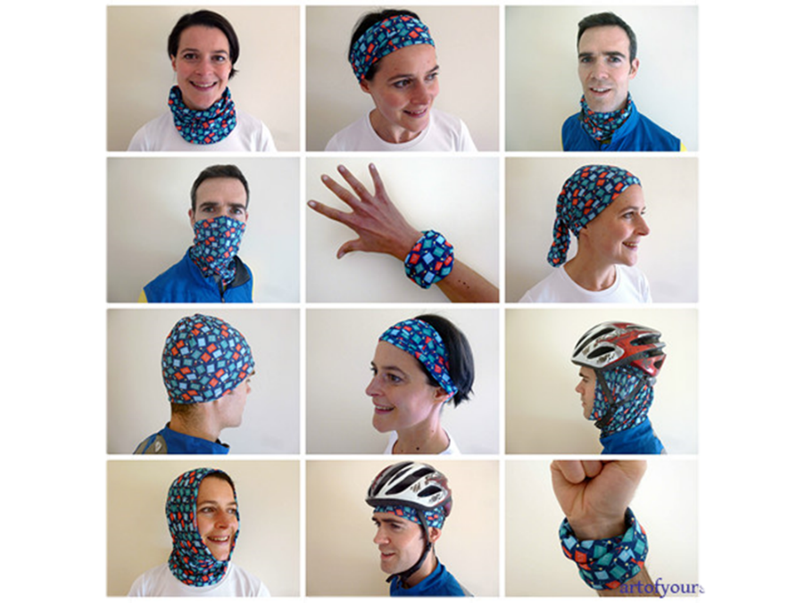
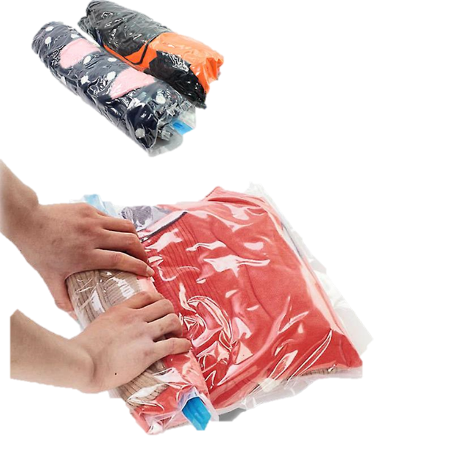
Tips en trucs!
kleding in zakken rollen
Notes:
Een Buff is een kokervormige doek die op verschillende manieren kan worden gedragen om zo bescherming te bieden tegen weersomstandigheden, zon, wind en kou (tocht) kan worden opgelost met een doek.
door kleding in de tas per categorie op te rollen hersluitbare zip-lock bags kun je de tas goed geordend houden. bovendien zijn alle kleding beschermd tegen nat worden als de tas zelf niet waterdicht is.

Slide 12

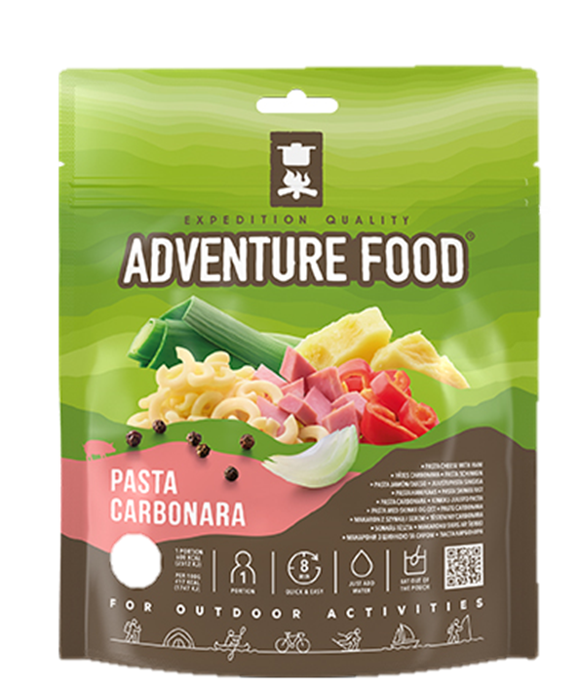
eten en drinken
Notes:
Hou rekening met de ruimte die de adventure food zakken innemen. ze krijgen er in totaal 6 mee (4x ontbijt 2x avond eten)

Slide 13
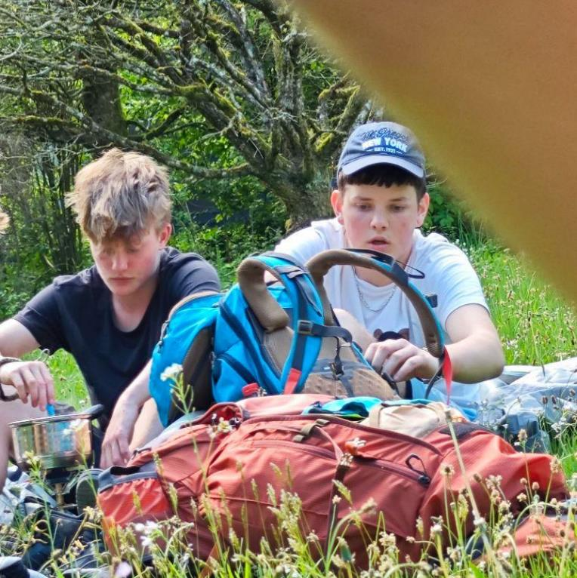
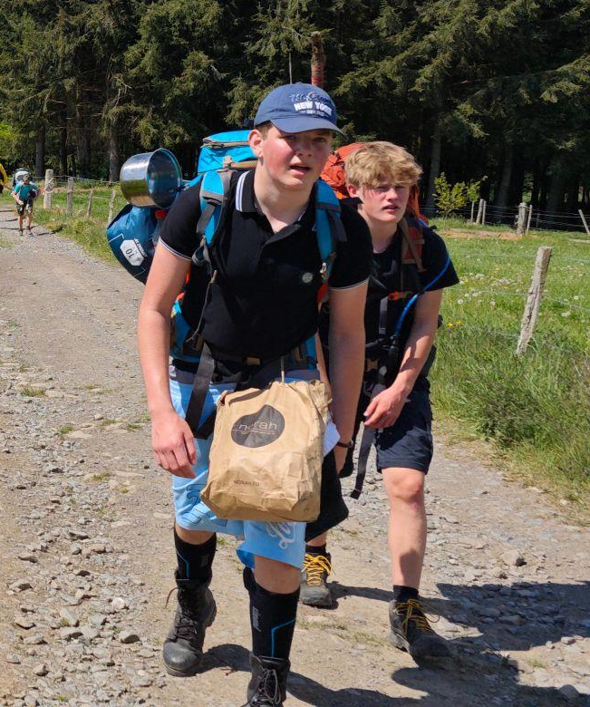
Verhalen uit de praktijk
Notes:
Roan en Shane zijn vorig jaar mee geweest op reis en vertellen over hun ervaringen, ook gelegenheid om vragen te stellen.

Slide 14
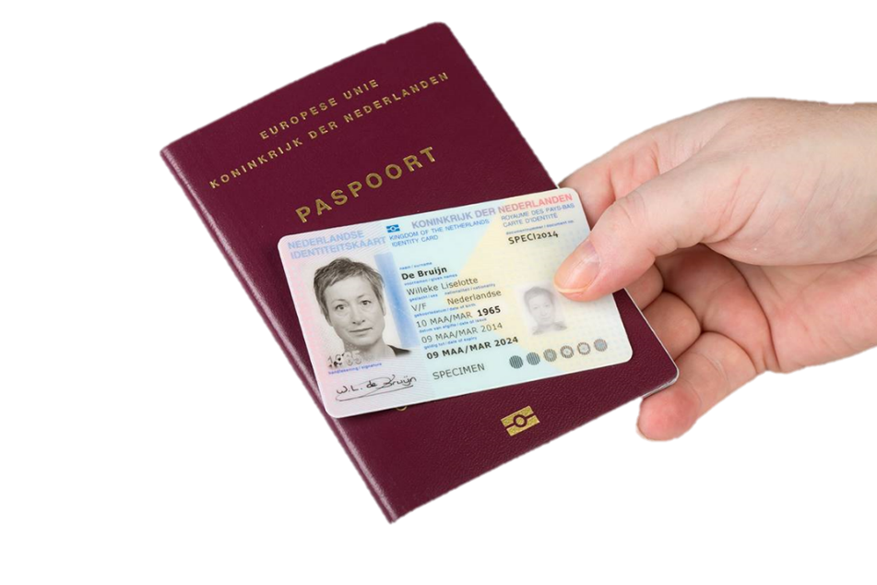
Personalia lijst
lijst met gegevens over de leerling
contactgegevens thuisfront
kopie legitimatiebewijs
ZSM inleveren bij de mentor
Notes:
Deze lijst zo snel mogelijk inleveren bij de mentor.
Deze informatie is handig om in te kunnen schatten waar het Homecamp van te voren al kan inspringen.
deze informatie is de vinden onder de knop Reis klas 8 op www.parcivalcollege.nl

Slide 15
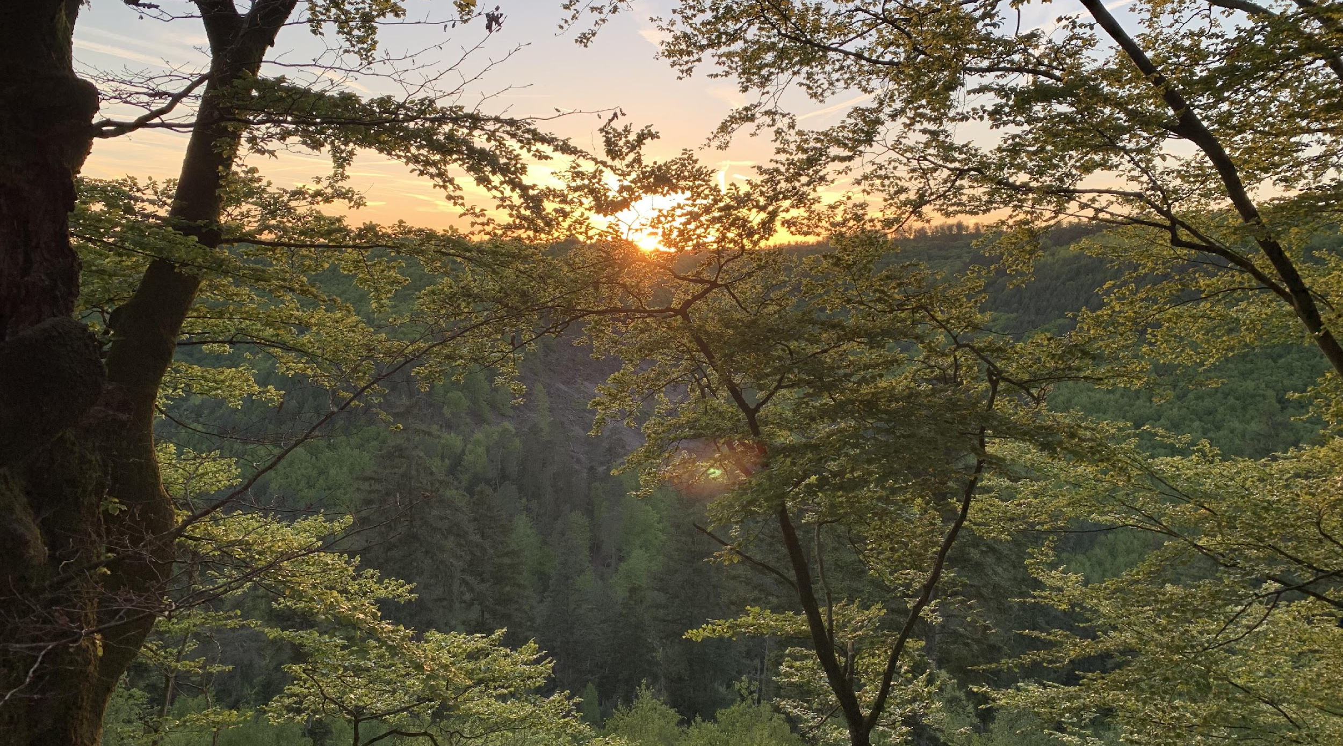

Vragen?
Organisatoren: Hiddo en Junior
reisklas8@parcivalcollege.nl

